Slide 1
WISC III
Escala de Inteligência de Wechsler para Crianças
Universidade de Trás-os-Montes e Alto Douro
Departamento de Educação e Psicologia, 1ºciclo de estudos em Psicologia
Psicometria
Docente:
Sónia Costa
Discentes:
Natércia Leite nº40690
Paula Ribeiro nº38857
Soraia Pinheiro nº38862
Notes:
Depois do slide: Este trabalho tem como objetivo dar a conhecer o teste WISC-III, (Escala de Inteligência de Wechsler para Crianças – III).
Serão abordadas questões pertinentes entre elas: quais as regras de aplicação; quais as regras de correção; a que idades se destina; entre outros pontos importantes.

Slide 2
Natureza
A WISC (Wechsler Intellligence Scale for Children), apareceu pela primeira vez em 1949, tendo sido o seu autor David Wechsler.
É composta por dois tipos de prova: verbal e de realização.
Destinada a indivíduos entre os 6 anos e 0 meses e os 16 anos, 11meses e 30 dias.
Em 1974 houve a necessidade de fazer uma atualização, dando origem à WISC-R.

Slide 3
Natureza
Em 1991 apareceu a terceira edição do mesmo, ficando conhecido como WISC-III, sendo coordenada pela equipa de Dr. Aurélio Prifitera.
A adaptação da prova para português, iniciou-se em 1999, sendo responsável o departamento de investigação e publicações psicológicas da CEGOC.
A verificação da WISC-III, foi feita a partir de uma amostra de 1354 indivíduos, com idades compreendidas entre os 6 e 16 anos, devendo esta ser aplicada individualmente.

Slide 4
WISC-III
A WISC-III, tem como principal função explorar o “funcionamento intelectual nos seus diversos aspectos”. Sendo constituída por diversos subtestes, dando assim a possibilidade de se evidenciar melhor as capacidades dos sujeitos.
Porém, não podemos impor que o conjunto de tarefas apresentadas na WISC-III, entenda todas as vertentes ligadas à inteligência do indivíduo. Por exemplo: o sub-teste Memória de dígitos, remete, especificamente, para a capacidade de memorização do indivíduo.
Notes:
No inicio do power point: Wechesler descreveu a inteligência como sendo: “a capacidade global do indivíduo para actuar finalizadamente, pensar racionalmente e proceder com eficiência em relação ao meio.”

Slide 5
Organização da Escala
Este é constituído por 12 sub-testes, três dos quais são opcionais (Memória de Dígitos, Labirintos e Pesquisa de símbolos).
Subescala Verbal
Subescala realização
  2. Informação;
4. Semelhanças;
6. Aritmética;
8. Vocabulário;
10. Compreensão;
12. Memória de dígitos.
  1. Complemento de gravuras;
3. Código;
5. Disposição de gravuras;
7. Cubos;
9. Composição de objectos;
11. Pesquisa de Símbolos;
13. Labirintos.
Notes:
De acordo com os índices fatoriais, anteriormente referidos, mostraremos que tipo de fator pretendemos avaliar em cada sub-teste: Compreensão verbal:
Informação;
Semelhanças;
Vocabulário;
Compreensão
Organização perceptiva: Complemento de gravuras;
Disposição de gravuras;
Cubos;
Composição de objectos
Velocidade de processamento:
Código;
Pesquisa de símbolos.

Slide 6
Descrição dos sub-testes:
SUBTESTE: | DESCRIÇÃO:
Complemento de gravura | “Conjunto de gravuras coloridas que representam objectos ou figuras familiares”. O sujeito tem que identificar o que falta em cada uma das figuras.”
Informação | Conjunto de questões orais que têm como objectivo principal avaliar o conhecimento do sujeito acerca de vários temas.
Código | “Conjunto de formas geométricas ou de números que se encontram associados a um número simples”. A função do sujeito é fazer corresponder cada símbolo ou número a cada uma das formas geométricas.
Semelhanças | Pares de palavras apresentadas oralmente. O sujeito para cada par terá que ser capaz de identificar a semelhança entre os objectos ou conceitos propostos.
Notes:
Complemento de gravuras: o sujeito tem 20 segundos para dizer o elemento que falta na imagem, se o sujeito não responder nesses 20 segundos a resposta não é cotada. Após 6 falhas consecutivas interrompe-se o teste. A resposta certa é cotada com 1 ponto e a resposta errada com 1 ponto.
Informação: Não há limite de tempo para o sujeito dar uma resposta. Após 5 insucessos consecutivos deve-se interromper o teste. 0 pontos para uma resposta errada e 1 ponto para a resposta certa.
Código: é divido em 2 códigos, código A (corresponde à associação de símbolos a figuras geométricas) e código B (corresponde à associação de símbolos a números) tempo limite 120 segundos. Atribui-se um ponto a cada símbolo que seja bem desenhado e desenhado dentro do tempo. Sendo que no código A existe pontuação bónus mediante o tempo que o individuo dispense para responder.
Semelhanças: Não existe tempo limite. Interrompe-se após 4 falhas consecutivas. Os primeiros cinco itens são pontuados com o valor um ou zero; Do item seis ao dezanove receberão a pontuação de zero, um ou dois, a pontuação atribuída dependerá do grau de abstração da resposta.

Slide 7
Disposição de gravuras | O sujeito terá que dispor as gravuras apresentadas, de forma a criar uma sequência lógica para uma história.
Aritmética | O sujeito terá que resolver mentalmente os problemas propostos.
Cubos | O sujeito terá que reproduzir modelos com ajuda de cubos bipolares.
Vocabulário | Conjunto de palavras, apresentadas oralmente, que o sujeito terá que as definir.
Composição de objectos | Conjunto de puzzles. O sujeito terá que juntar as peças de modo a obter uma forma coerente
Compreensão | O sujeito terá que responder a problemas quotidianos .
Pesquisa de Símbolos | Parte A: Para cada um dos itens o sujeito deve decidir assinalando no quadrado correspondente se encontra (SIM) ou não (NÃO) um determinado símbolo isolado, numa série de três. Parte B: para cada um dos itens o sujeito deve decidir, assinalando, um de dois símbolos isolados.
Memória de dígitos | O sujeito terá que repetir os números apresentados oralmente na mesma ordem ou na ordem inversa.
Labirintos | Conjunto de labirintos, dificuldade vai aumentando.
Notes:
Disposição de gravuras: tempo limite: Itens 1-11: 45 segundos; Itens 12-14: 60 segundos. Deve-se interromper após 4 insucessos consecutivos. 2 pontos para uma disposição correcta dos cartões dentro do tempo limite, mais um máximo de 3 pontos de bonificação para as respostas rápidas. Respostas erradas são cotadas com 0 pontos.
Aritmética: O tempo limite depende do item em que se encontra. Deve-se interromper após 3 erros consecutivos. 0 pontos par as respostas erradas e 1 ponto para as correctas, nos itens 19 a 24 é atribuido 1 ponto de bonificação caso respondam de 1 a 10 segundos.
Cubos: Interrupção após 2 insucessos consecutivos. O tempo limite depende do item. É atribuido 0 pontos quando a construção está incorrecta, quando é terminada após o tempo limite ou então quando a costrução tem uma rotação igual ou superior a 30 graus. Nos itens 1 a 3 atribuir 1 ou 2 pontos dependo do ensaio no qual construiu correctamente. Do item 4 a 12 atribuir 4 pontos para as reproduções correctas dentro do tempo limite, podendo ser atribuídos 1 a 3 pontos de bonificação por item, em função do tempo despendido na sua correcta realização.
Vocabulário: Interrupção após 4 insucessos consecutivos. Cada resposta é cotada com 2, 1 ou 0 pontos, de acordo com os princípios gerais de cotação. 2 pontos: uma resposta que indica uma boa compreensão da palavra; 1 ponto para as respostas que não são incorretas mas mostra pobreza de conteúdo. E 0 pontos para respostas obviamente erradas.
Composição de objectos: O tempo limite de cada item varia entre 120 e 180 segundos, dependendo do grau de dificuldade. Por isso, são administrados pontos bónus quando a utilização de tempo é menor. A prova não é interrompida em caso do não completamento da gravura ou da sua má composição visto que no final serão cotadas o número de justaposições correctas e serão dadas bonificações caso o sujeito termine antes do tempo limite. Os pontos são dados, dependendo do número de justaposições correctas e de acordo com o tempo demorado.
Compreensão: A prova não tem tempo limite. A prova pode ser cotada com 0, 1 ou 2 pontos conforme a sua qualidade e o grau de compreensão expresso. É interrompida ao fim de 3 insucessos consecutivos.
Pesquisa de símbolos: Este sub-teste é opcional. É permitido um tempo máximo de 120 segundos. A pontuação deste sub-teste corresponde ao número de respostas correctas menos o número de respostas incorrectas. Os itens que não foram respondidos, ou porque o sujeito os omitiu, ou porque não os conseguiu atingir no tempo permitido, não são incluidos na determinação da pontuação.
Memória de Dígitos: Este sub-teste é opcional. Não existe tempo limite. Cada item é cotado com 2, 1 ou 0 pontos. 2 pontos se o sujeito passar nos dois ensaios; 1 ponto se o sujeito passar somente num ensaio; 0 pontos se o sujeito falhar em ambos.
Labirintos: É um sub-teste opcional. A tarefa é cronometrada para verificar a rapidez com que o sujeito resolve o labirinto. A interrupção é feita após dois insucessos consecutivos. Para receber cotação, um labirinto tem que ser completado dentro do tempo limite. Se assim não for, atribuir automaticamente 0 pontos, independentemente do número de erros.

Slide 8
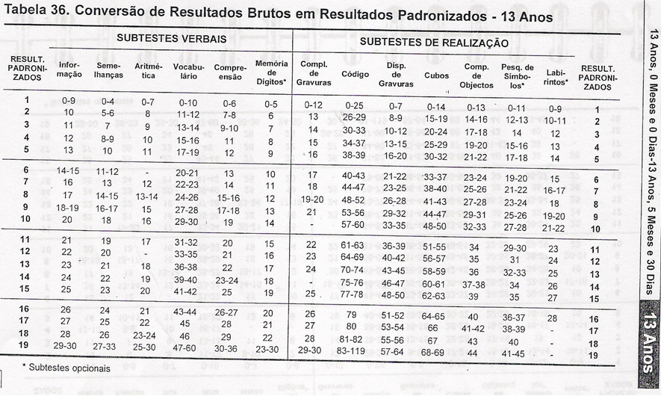
Tabelas

Slide 9
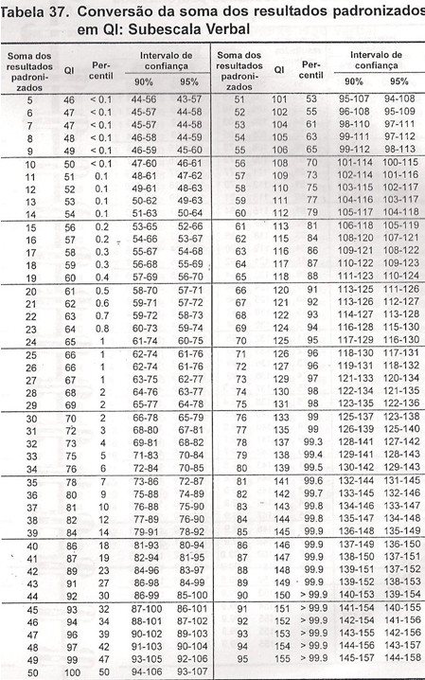
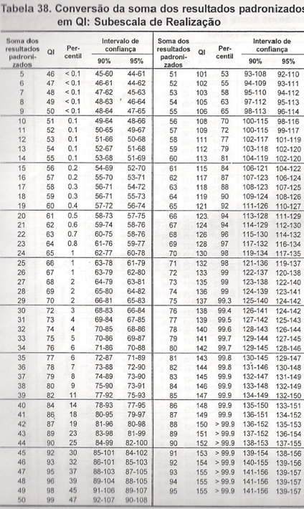
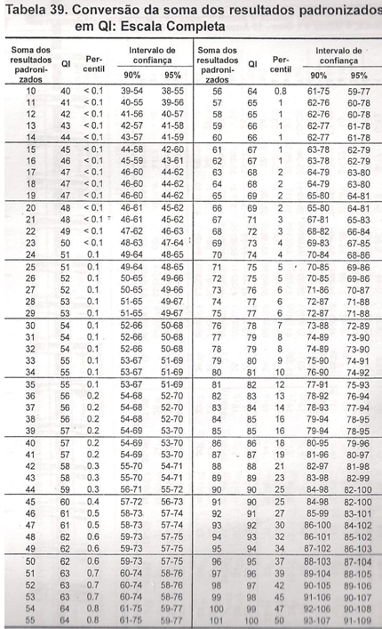

Slide 10
Referência Bibliográfica
Wechesler, D. (2003). WISC III, Wechler Intelligence Scale for Children – Third Edition. Portugal: Departamento de Investigação e Publicações Psicológicas , CEGOC-TEA.

